Slide 1
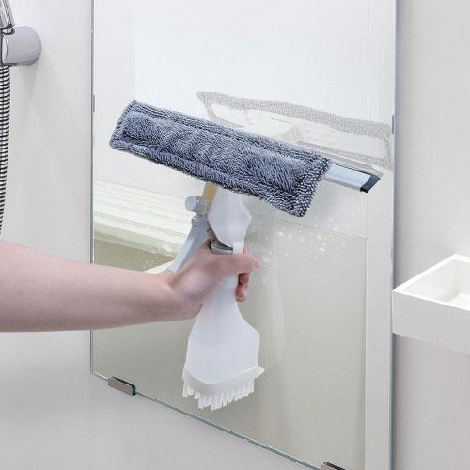
【提案書】
4in1ワイパー
水切り、モップ、ブラシ、霧吹きの4つがこれひとつで出来る、非常に便利なお掃除アイテムです。お風呂場の掃除はもちろん、ブラインドなどにも対応可能なため幅広くご活用いただけます。
特徴
納期
納期スペース
仕様
素材 : ポリプロピレン・ポリエチレン・ポリエステル・PA・TPR・アルミニウム
サイズ : 使用時：250×95×300ｍｍ
包装 : 化粧箱入
お見積
お見積りスペース

